Slide 1

Справяне с лъжеучителите
Урок 12 за 19 септември 2026 г.

Slide 2

„Защото оръжията на нашата борба не са плътски, а имат божествена сила да разрушават крепости“ (2 Коринтяни 10:4, ESV)

Slide 3





Павел си постави за задача да бъде постоянно информиран за всички църкви. Защо? За да знае дали се нуждаят от помощ, посещение, утеха или насърчителна дума (2 Кор. 11:28).
Понякога той получаваше сведения за лъжеучители, които караха вярващите да се препъват. Когато това се случваше, апостолът се изпълваше с възмущение (2 Кор. 11:29).
В края на второто си писмо до коринтяните Павел засяга проблема с тези лъжеучители. Как можем да ги разпознаем? Как можем да се борим с тях в тази духовна война? Как можем да ги победим?
Духовна война:
  Оръжията за атака (2 Коринтяни 10:1-11)
  Правилната защита (2 Коринтяни 10:12-18)
Как да се справяме с лъжеучителите:
  Измамници, маскирани като апостоли (2 Коринтяни 11:1-15)
  Павел и лъжеучителите (2 Коринтяни 11:16-31)
  Самопроверка и победа (2 Коринтяни 12:14-13:10)

Slide 4


ДУХОВНА ВОЙНА

Slide 5





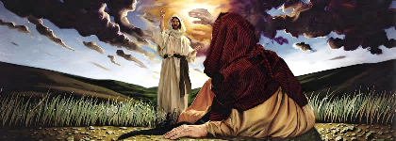
ОРЪЖИЯТА ЗА АТАКА
„Защото оръжията на нашата борба не са плътски, а имат божествена сила да разрушават крепости“ (2 Коринтяни 10:4)
Павел беше обвиняван, че е страхлив и тромав на живо, въпреки че в писмата си говореше остро (2 Кор. 10:10).
В отговор на този аргумент Павел ясно посочи, че се чувства способен да бъде толкова строг лично, колкото и в писмо, но че няма да се сниши до използването на „плътски оръжия“ (като авторитаризъм, физическо наказание или самохвалство), а ще използва само оръжия, „мощни в Бога“ (2 Кор. 10:2-4).
Тези „оръжия“ включват поведение, продиктувано от смирението и кротостта на Христос (Мат. 11:29). Но те включват и твърдо противопоставяне на неправдата, както направи Исус (Мат. 21:12-13), или ясно изказване, когато е необходимо
(Мат. 23:23-27).
Авторитетът на Павел му беше даден от Христос и той винаги го използваше, за да изгражда, а не да разрушава (2 Кор. 10:8).
Notes:
2 Коринтяни 10:1-11

Slide 6





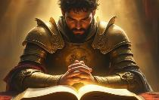
ПРАВИЛНАТА ЗАЩИТА
„Защото не този, който се хвали сам, е одобрен, а този, когото Господ хвали“ (2 Коринтяни 10:18)
Гръцките философи искаха големи суми от учениците, които искаха да се учат от тях. За да привлекат тези ученици, те се хвалеха със знанията си, със социалното си положение или с важните хора, които ги познаваха и уважаваха. Това беше и практиката на лъжеучителите, които се бяха промъкнали в Коринт (2 Кор. 10:12; 11:19-20).
Не се хвалете сами
Нека Бог ни възхвалява
Но Павел не вземаше такса за споделянето на знанията си, не представяше препоръчителни писма и не се хвалеше със себе си. И заради това го презираха! Как би могъл да се защити?
Изглежда, че е трябвало да бъде похвален пред коринтяните, за да бъде приет от тях. Но не той трябваше да се хвали сам (Пр. 27:2). Павел остави Бог да бъде този, който го хвали (2 Кор. 10:18).
Ако има нещо, с което можем да се похвалим или за което да се възхвалим, то е, че познаваме Бога и Му се подчиняваме (Ер. 9:24; 2 Кор. 10:17).
Notes:
2 Коринтяни 10:12-18

Slide 7


Справяне с лъжеучителите

Slide 8


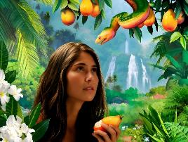


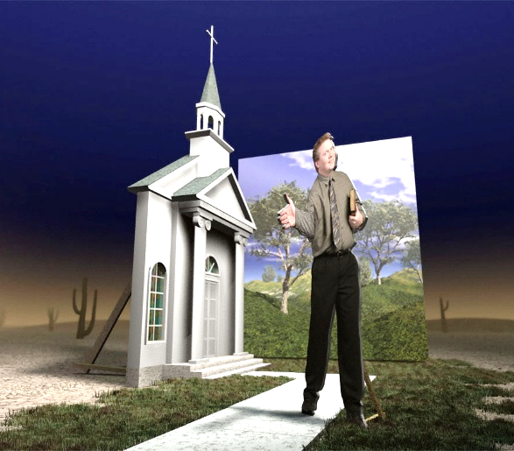
ИЗМАМНИЦИ, МАСКИРАНИ КАТО АПОСТОЛИ
„Защото такива хора са лъжеапостоли, измамни работници, маскиращи се като апостоли на Христос“ (2 Коринтяни 11:13)
Павел желае да доведе чиста църква при Христос (2 Кор. 11:2). Но църквата беше изложена на опасността да бъде измамена, подобно на Ева, и да престане да бъде невестата на Исус (2 Кор. 11:3).
В какво се състоеше истинската опасност? В Коринт бяха дошли евреи, които се представяха за „велики апостоли“ на Исус и проповядваха „друг Исус“, „различен дух“ и „различно евангелие“ (2 Кор. 11:4-5; Гал. 1:8).
Фактът, че някой проповядва за Исус, не означава, че ни показва истинския Исус, както е разкрит в Библията. Думите им може да са прекрасни, но самият Сатана също знае как да говори чудеса и да се представя „като ангел на светлината“ (2 Коринтяни 11:14).
Чрез своите дела и думи истинските учители проповядват „истината на Христос“ (2 Кор. 11:9-10). Но лъжеучителите, които само се преструват на благочестиви, са служители на измамата, маскирани като апостоли (2 Кор. 11:13-15).
Notes:
2 Коринтяни 11:1-15

Slide 9




ПАВЕЛ И ЛЪЖЕУЧИТЕЛИТЕ
„Те ли са евреи? И аз съм. Те ли са израилтяни? И аз съм. Те ли са потомци на Авраам? И аз съм.” (2 Коринтяни 11:22)
Какви прилики имаше между Павел и лъжеучителите? Всички те бяха евреи, обърнали се към християнството (2 Кор. 11:22).
Какви бяха разликите между тях? Тук започва „лудостта“ на Павел: „Те ли са слуги на Христос? (Аз съм изгубил ума си, че говоря така.) Аз съм повече от тях“ (2 Кор. 11:23 NIV). Ако онези други се хвалеха, че са страдали за Христа, Павел беше далеч по-квалифициран: бичуван; хвърлен в затвора; заплашван със смърт; камъниран; претърпял корабокрушение в морето; обгърнат от всякакви опасности; изпитвал глад, жажда, студ и голота; постоянно загрижен за църквите
(2 Кор. 11:23б-29).
И тук свършва „лудостта“ на Павел. Той не искаше да създаде впечатлението, че желае да се хвали с това, което е направил за Христос. Истинската му гордост (или слава) беше това, което Христос беше направил за него.
Истинската му сила се криеше в неговата слабост, която го караше да разчита изцяло на Исус (2 Кор. 11:30-31; 12:6-10).
Notes:
2 Коринтяни 11:16-31

Slide 10



САМОАНАЛИЗ И ПОБЕДА
„Изпитайте себе си дали сте във вярата; изпитайте себе си. Не разбирате ли, че Христос Исус е във вас – освен, разбира се, ако не издържите изпитанието?“ (2 Коринтяни 13:5)
Наближаваше моментът, в който Павел щеше да посети Коринт. Какво щеше да открие и как трябваше да постъпи според обстоятелствата? (2 Кор. 13:1-2).
Павел беше готов да приложи църковната дисциплина строго: да възстанови покаялите се и да накаже упоритите.
Страхът му беше, че при пристигането си ще ги намери в раздори и различни грехове. Той се страхуваше, че ще трябва да плаче за непокаялите се грешници (2 Кор. 12:20-21).
Затова, преди да настъпи този момент, коринтяните трябваше да се замислят и да се самоизпитат (2 Кор. 13:5).
От своя страна Павел се молеше за тях да престанат да вършат зло и да вършат добро, и да бъдат усъвършенствани (2 Кор. 13:7-9).
Notes:
2 Коринтяни 11:16-31

Slide 11

„Божият народ е насочен към Писанията като своя защита срещу влиянието на лъжеучителите и измамната сила на духовете на тъмнината. Сатана използва всяка възможна хитрост, за да попречи на хората да придобият познание за Библията; защото нейните ясни изявления разкриват неговите измами. При всяко възраждане на Божието дело князът на злото се подтиква към по-интензивна дейност; сега той полага всичките си усилия за окончателна борба срещу Христос и Неговите последователи. […] Фалшивото ще прилича толкова много на истинското, че ще бъде невъзможно да се направи разграничение между тях, освен чрез Свещеното Писание. Всяко твърдение и всяко чудо трябва да се проверява чрез тяхното свидетелство.“
Е. Г. Уайт (Великата борба, стр. 593)

